Slide 1
ДОБРОВОЛЬЧЕСКая ДЕЯТЕЛЬНОСТь В тверском государственном медицинском университете 2015 год

Slide 2
Добровольческая деятельность
Добровольчество - это участие людей независимо от возраста, расы, пола и вероисповеданий в мероприятиях, направленных на решение социальных, культурных, экономических, экологических проблем в обществе, не связанных с извлечением прибыли

Slide 3
Добровольческая деятельность
Цель–духовно-нравственное и профессиональное воспитание обучающейся молодежи и привлечение обучающихся к решению социально значимых проблем, в том числе по формированию ЗОЖ
Участники: обучающиеся и сотрудники
Тверского ГМУ, участвующие в реализации социально значимых акций, мероприятий и проектов

Slide 4
Основные направления деятельности
Популяризация ЗОЖ среди обучающихся ТГМУ и населения
Профилактика аддиктивного поведения в молодежной среде
Участие в реализации социальных мероприятий, направленных на укрепление у молодежи духовно-нравственных чувств
Участие в мероприятиях, направленных на воспитание у молодежи патриотических чувств
Участие в мероприятиях, способствующих гражданско-правовому воспитанию молодежи
Работа с населением по вопросам безопасности жизнедеятельности и действиям при возникновении чрезвычайных ситуаций
Информационная поддержка реализации проектов и мероприятий

Slide 5
I. ПОПУЛЯРИЗАЦИЯ ЗОЖ
Технологии деятельности
Конференции и семинары различного уровня
Профилактическое консультирование населения по вопросам ЗОЖ
Участие в спортивных мероприятиях
Дискуссионный клуб
Санитарно-просветительная работа

Slide 6
I. ПОПУЛЯРИЗАЦИЯ ЗОЖ
1. Конференции и семинары
Межвузовские студенческие конференции «Здоровье студентов: проблемы и пути решения»
8 конференций - в течение года
1500 участников (обучающиеся
ТГМУ, студенты вузов г. Твери)
83 доклада
использование в докладах
результатов собственных исследований

Slide 7
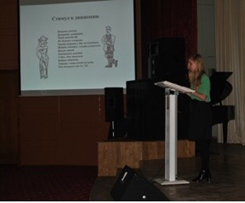
I. ПОПУЛЯРИЗАЦИЯ ЗОЖ
Межвузовские студенческие конференции «Здоровье студентов: проблемы и пути решения»
Способы изложения докладов:
видеопрезентации,
показ видеороликов,
использование антиреклам
в графической и стихотворных формах
Критерии выбора блюд студентами в столовой

Slide 8
I. ПОПУЛЯРИЗАЦИЯ ЗОЖ
15.05.15. Региональная научно-образовательная конференция «Здоровый образ жизни –
выбор молодых»
480 участников,
9 докладов с
видеопрезентациями
Психическое состояние не курящих, периодически и постоянно курящих

Slide 9
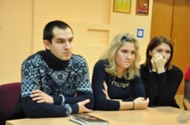
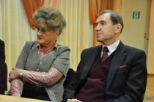
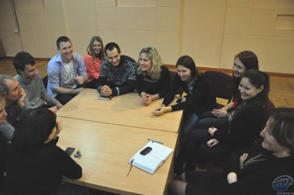
I. ПОПУЛЯРИЗАЦИЯ ЗОЖ
Дискуссионный клуб - 20.11.15
115 участников
обсуждаемые вопросы:
мотивация молодёжи
к систематическому занятию
физической культурой
профилактика наркомании,
алкоголизма, табакокурения

Slide 10
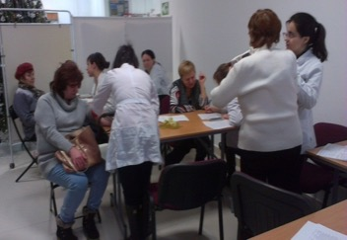
I. ПОПУЛЯРИЗАЦИЯ ЗОЖ
Профилактическое консультирование жителей г. Твери
07.04.15 (Международный день здоровья)
Развертывание информационных палаток по вопросам здорового образа жизни
Проконсультировано более 500 посетителей
торгово-развлекательных центров:
определялся индекс массы тела,
измерялось артериальное давление,
проводился удалённый кардиомониторинг
с обсуждением результатов ЭКГ с врачом-кардиологом,
оформлялись медицинские заключения обследованных,
проводились санитарно-просветительные
беседы с обследуемыми.

Slide 11
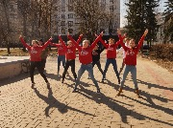
I. ПОПУЛЯРИЗАЦИЯ ЗОЖ
Профилактическое консультирование жителей г. Твери
С декабря 2015 г. в социальной сети «ВКонтакте» функционирует проект «Контроль здоровья»
(https://vk.com/online.health (Online_Контроль здоровья)
Содержание страницы проекта:
видеофильм по профилактическому медицинскому консультированию «Интерактивная медицина» в условиях торгового центра
тексты, картинки и тесты, по оценке
здорового образа жизни.

Slide 12
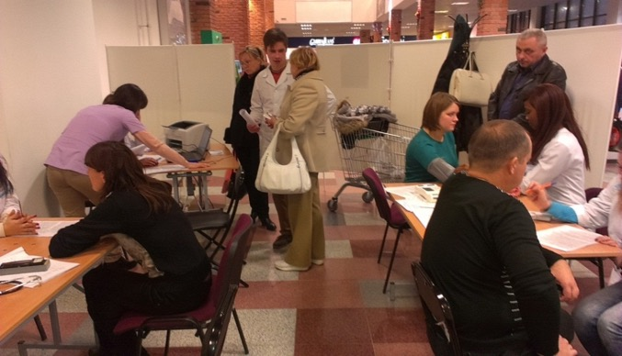
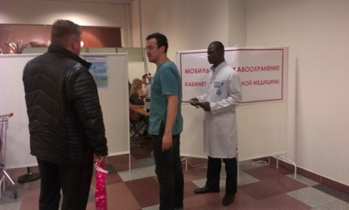
профилактическое консультирование жителей г. твери
I. ПОПУЛЯРИЗАЦИЯ ЗОЖ

Slide 13
I. ПОПУЛЯРИЗАЦИЯ ЗОЖ
Виртуальные методы формирования здорового образа жизни в студенческой среде
Январь-июнь 2015г. Проект мобильного приложения по здоровому образу жизни «Health Management», разработанный на основе операционной системы ANDROID
Приложение имеет 4 раздела: «Вредны ли вредные привычки?», «Движение – жизнь», «Время отдыхать «, «Ты то, что ты ешь»
Проект рассчитан на широкую аудиторию
Цель - формирование ЗОЖ в молодежной среде
Обновления разделов осуществляли обучающиеся ТГМУ

Slide 14
I. ПОПУЛЯРИЗАЦИЯ ЗОЖ
Санитарно-просветительная работа
Технологии деятельности
Творческие конкурсы плакатов
Лекции и беседы по формированию ЗОЖ
Уроки здоровья в детских садах и школах
Флеш-мобы
Фестивали
Участие в городских и Всероссийских акциях

Slide 15
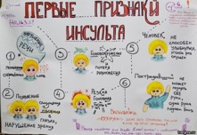
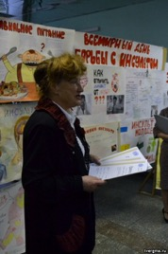
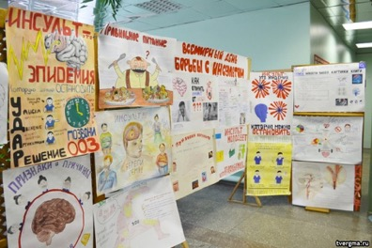
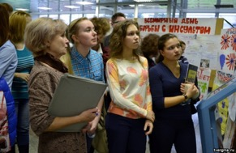
I. ПОПУЛЯРИЗАЦИЯ ЗОЖ
Санитарно-просветительная работа
Творческие конкурсы плакатов
конкурс плакатов, посвященный Всемирному дню борьбы с инсультом- 29.10.15
780 участников
29 плакатов

Slide 16
I. ПОПУЛЯРИЗАЦИЯ ЗОЖ
Санитарно-просветительная работа
Октябрь 2015 г. Лекции и беседы по формированию ЗОЖ
беседы о мерах профилактики инсульта для сотрудников административно-хозяйственной части университета
250 участников
15.12.15. Урок здоровья по принципу «Покажи, расскажи, закрепи»:
показ видеофильма о гигиене полости рта;
рассказ о зубной пасте, зубной щетке с демонстрацией правил пользования ими на моделях;
практическая часть в умывальных комнатах
детский сад №36
36 дошкольников, 4 добровольца ТГМУ
.

Slide 17
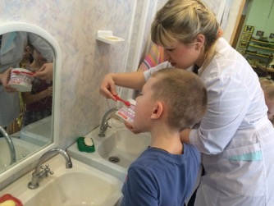
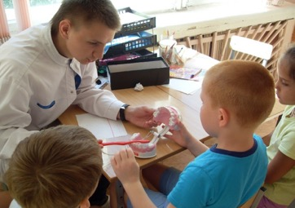
I. ПОПУЛЯРИЗАЦИЯ ЗОЖ
УРОК ЗДОРОВЬЯ:
ПОКАЖИ, РАССКАЖИ, ЗАКРЕПИ

Slide 18
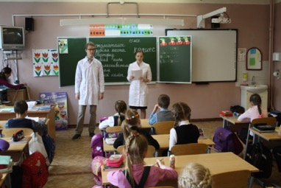
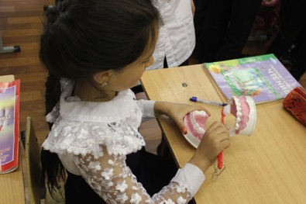
I. ПОПУЛЯРИЗАЦИЯ ЗОЖ
Май, октябрь, ноябрь 2015
Международная образовательная программа «Ослепительная улыбка на всю жизнь», проводимая при поддержке фирмы «Colgate» в начальных классах.
500 учащихся средних школах № 18 и 12 г. Твери
добровольцы 3 курса стоматологического факультета

Slide 19
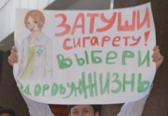
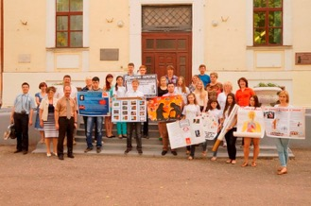
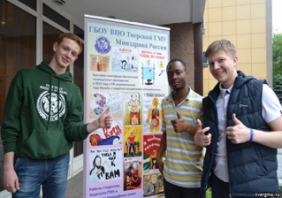
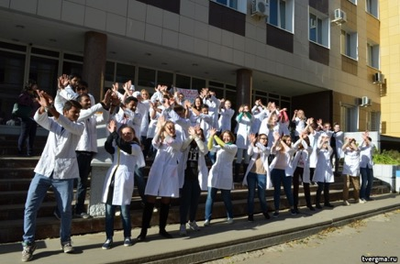
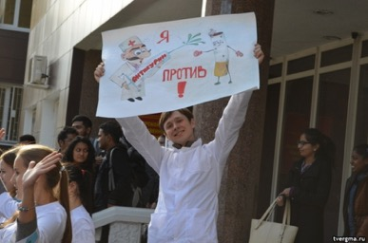
I. ПОПУЛЯРИЗАЦИЯ ЗОЖ
Флеш-мобы
29.05.15- День отказа от курения
350 участников
03.10.15- тематический танцевальный
флеш-моб в рамках Всероссийского
проекта «Не курите в белых халатах»
85 участников

Slide 20
I. ПОПУЛЯРИЗАЦИЯ ЗОЖ
04.12.15 Научно-образовательный, физкультурно-оздоровительный фестиваль
«Здоровая и счастливая»
450 участников
проведены мастер-классы и семинары,
организованы конкурсные площадки («Здоровая мама – здоровый малыш» «Здоровое питание», «Летящая походка», «В здоровом теле - здоровый зуб», «Весёлая зарядка»
организованы физкультурно-оздоровительные площадки

Slide 21
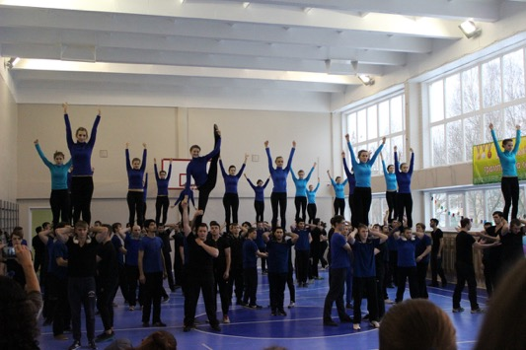
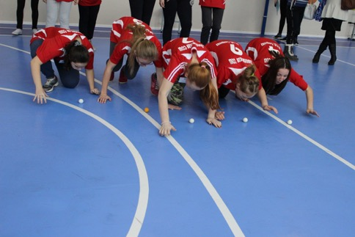
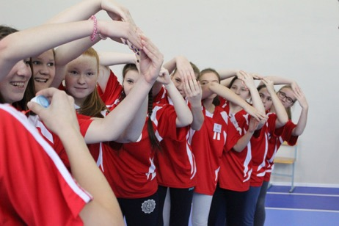
04.12.15. фестиваль «Здоровая и счастливая» физкультурно-оздоровительные площадки

Slide 22
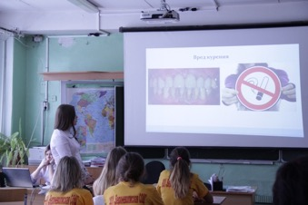
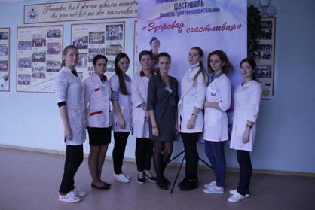
04.12.15. фестиваль «Здоровая и счастливая» физкультурно-оздоровительные площадки
Стоматологическая площадка
«В здоровом теле – здоровый зуб»
(на базе средней школы пос. Заволжский).
Урок здоровья «Профилактика
стоматологических заболеваний у подростков»
Проведен профилактический осмотр полости рта у 100 девушек в возрасте 15 лет

Slide 23
I. ПОПУЛЯРИЗАЦИЯ ЗОЖ
Участие в спортивных мероприятиях
Участие в региональном этапе Всероссийского мероприятия «Лыжня России - 2015» 21.02.15
85 обучающиеся ТГМУ, студенты вузов г. Твери

Slide 24
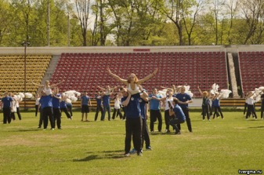
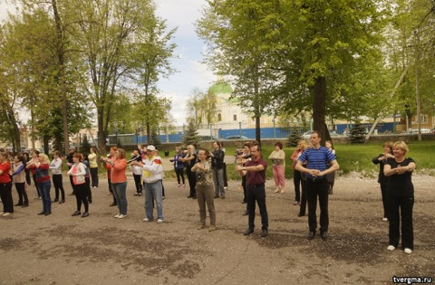
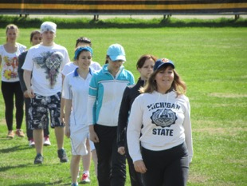
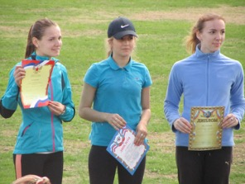
I. ПОПУЛЯРИЗАЦИЯ ЗОЖ
День здоровья и спорта
14-15.05.15
- 2300 участников
(обучающиеся, преподаватели, сотрудники ТГМУ)

Slide 25
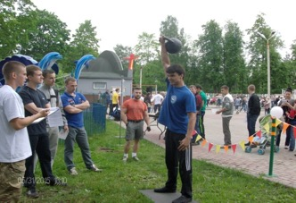
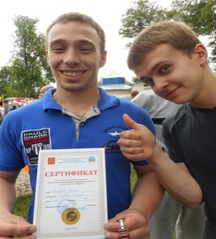
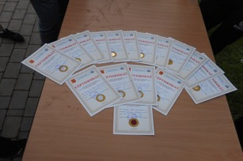
I. ПОПУЛЯРИЗАЦИЯ ЗОЖ
Участие в общегородской акции
«Я не курю», 31.05.15-
Всемирный день без табака
массовая акция с участием обучающихся ТГМУ
17 сертификатов (12 – золотых)
– подготовка к выполнению
нормативов Всероссийского
физкультурно-спортивного
комплекса «ГТО»

Slide 26
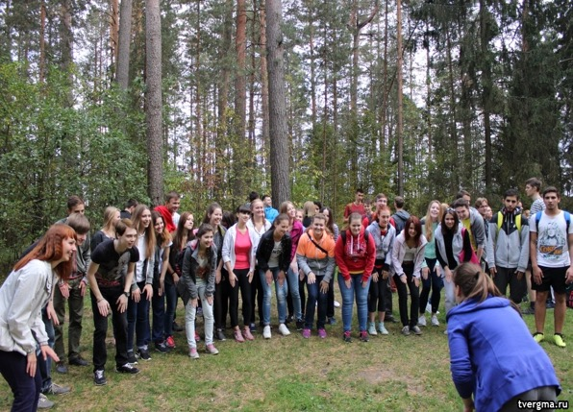
I. ПОПУЛЯРИЗАЦИЯ ЗОЖ
День здоровья и спорта 19.09.15
Спортивно-оздоровительный лагерь «Медик»
250 участников

Slide 27
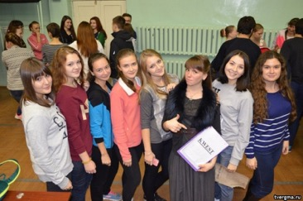
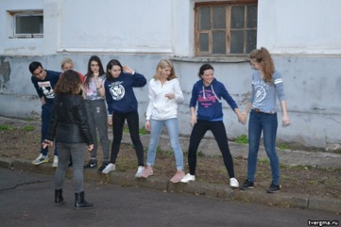
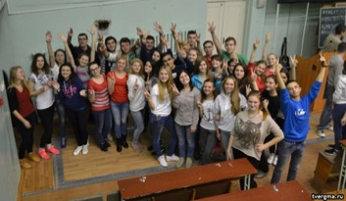
I. ПОПУЛЯРИЗАЦИЯ ЗОЖ
24.10.15. Спортивно-игровое мероприятие «Курс Веревочного Единения Студентов Тверского ГМУ»
90 участников

Slide 28
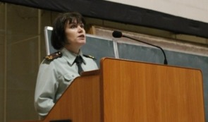
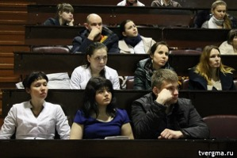
II. Профилактика аддиктивного поведения в молодежной среде ПРОЕКТ НАРКОБЕЗОПАСНОСТЬ
02.04.15.Совместные семинары-конференции ТГМУ МЗ РФ и ФСКН России управление по Тверской области
«Рок и наркотики. Взгляд студента медика»
413 участников (обучающиеся ТГМУ и ученики средней школы №17 г.Твери)
24-26.03.15, 02-24.04.15., 04.06.15
«О гражданской и юридической
ответственности будущего врача
перед угрозой немедицинского
употребления психоактивных веществ»
1098 участников (обучающиеся ТГМУ)
01.04.15. Всероссийская
студенческая антинаркотическая
Олимпиада - 5 участников

Slide 29
II. Профилактика аддиктивного поведения в молодежной среде ПРОЕКТ НАРКОБЕЗОПАСНОСТЬ
Апрель 2015 г. Мониторинг отношения студентов к проблеме наркомании
996 обучающихся Тверского ГМУ
03.07.15. Интерактивные антиникотиновые тренинги для студенческого актива
30 участников
Сентябрь 2015. Формирование волонтерской антинаркотической вертикали в ТГМУ
07.10.15. Мастер-класс :интерактивный тренинг и подготовка модераторов, способных проводить мероприятия по формированию наркобезопасного поведения
93 участника
18.03.15- 16.04.15. Интерактивные антиникотиновые тренинги для подростков и родителей подростков
217 учеников средних школ г.Твери и их родителей
28.10.15, 25.11.15. Лекция-конференция «Проблема распространения «легких» наркотиков»
282 участника
16.10.15. Участие в спортивно-интеллектуальной игре «Мы за здоровый образ жизни»
78 участника (обучающиеся ТГМУ и школьники СОШ №17)
09.11.15-21.12.15 Интерактивнвй тренинг «Формирование наркобезопасного поведения для обучающихся ТГМУ»
16 тренингов для 404 участников , проведенных 62 волонтерами, обучающиеся ТГМУ

Slide 30
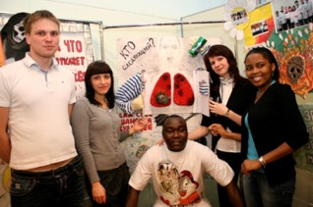
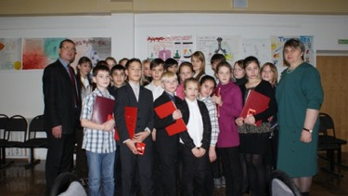
II. Профилактика аддиктивного поведения в молодежной среде Борьба с туберкулезом и вредными привычками, пропаганда ЗОЖ
Творческие конкурсы плакатов
конкурс «Белая ромашка»– в течение года
50 работ волонтеров ТГМУ
7 рисунков волонтеров из детских
туберкулезных санаториев, школ г. Твери

Slide 31
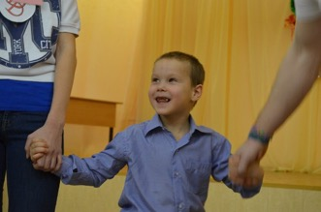
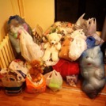
III. Участие в реализации социальных мероприятий, направленных на укрепление у молодежи духовно-нравственных чувств
Отряд «Милосердие» с 1996 г.
Реализация проекта «Дети города N»
Социально-психологическая и материальная помощь детям при выезде в детские дома и школы-интернаты:
(17.05.15, 30.12.15)
формирование у детей понятия здорового образа жизни и правил личной гигиены
развитие их творческих способностей
благотворительные акции
(сбор одежды, обуви, спортивного
инвентаря, книг, игрушек)

Slide 32
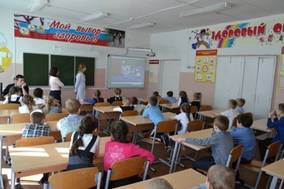
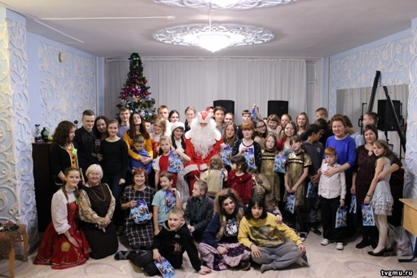
III. Участие в реализации социальных мероприятий, направленных на укрепление у молодежи духовно-нравственных чувств

Slide 33
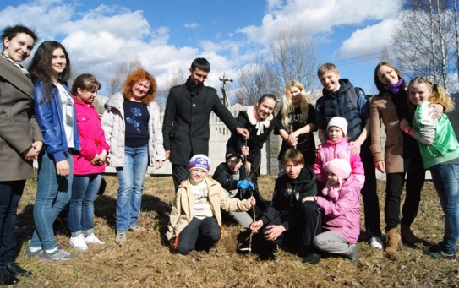
III. Участие в реализации социальных мероприятий, направленных на укрепление у молодежи духовно-нравственных чувств
Отряд «Милосердие» . Реализация проекта «Дети города N» Май 2015 - Акция «Яблоневый сад»
воспитанники Митинского детского дома и обучающиеся ТГМУ посадили 12 яблонь, заложив сад на территории детдома
получено благодарственное письмо от директора детского дома.

Slide 34
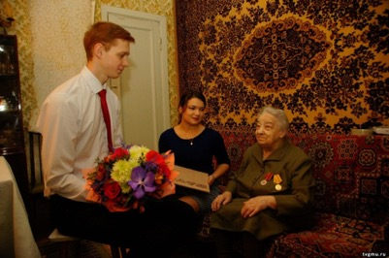
III. Участие в реализации социальных мероприятий, направленных на укрепление у молодежи духовно-нравственных чувств
Патронаж пожилых людей – в течение года
оказание бытовой помощи
посильная медицинская помощь
поздравление одиноких пожилых людей и ветеранов ТГМУ с праздниками
25.12.15 Поздравление с юбилеем Нины Павловны Яковлевой, ветерана Великой Отечественной войны - бывшего сотрудника ТГМУ

Slide 35
III. Участие в реализации социальных мероприятий, направленных на укрепление у молодежи духовно-нравственных чувств
Апрель 2015 г. Всероссийский творческий конкурс
«В ЛУЧАХ МИЛОСЕРДИЯ»
3 участника
1 диплом, 3 сертификата
благодарственные письма

Slide 36
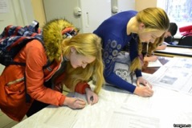
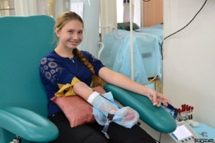
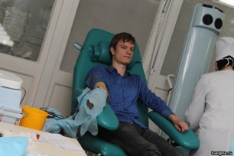
III. Участие в реализации социальных мероприятий, направленных на укрепление у молодежи духовно-нравственных чувств
11.04.15, 17.11-18.11.15
День донора
250 участников

Slide 37
III. Участие в реализации социальных мероприятий, направленных на укрепление у молодежи духовно-нравственных чувств
20.11.15 Встреча волонтёров ТГМУ с воспитанниками реабилитационного центра (г. Тверь) для детей и подростков с ограниченными возможностями
Обсуждение и планирование совместных мероприятий
Совместное посещение гала-концерта конкурса студенческого творчества «Шанс-2015»
107 участников

Slide 38
III. Участие в реализации социальных мероприятий, направленных на укрепление у молодежи духовно-нравственных чувств
01.12-15-10.12.15 - ДЕКАДА МИЛОСЕРДИЯ
Цели: формирование добросердечного отношения детей и подростков к инвалидам и формирование понятия безопасного образа жизни
300 участников - учеников средних школ г.Твери
беседы с интерактивной игрой по адаптации школьников к общению с детьми-инвалидами,
уроки безопасности, по вопросам
бытового травматизма и правилам
безопасности на дороге

Slide 39
ДЕКАДА МИЛОСЕРДИЯ
04.12.15 Игровая программа в школе для слабослышащих детей
17 участников

Slide 40
IV. Участие в мероприятиях, направленных на воспитание патриотических чувств
Мероприятия, приуроченные к 70-летию
Победы в Великой Отечественной войне
Февраль-май ТВОРЧЕСКИЕ КОНКУРСЫ
Поисковая работа о ветеранах ВОВ, бывших сотрудниках вуза
собрана информация о 25 ветеранах
550 участников.
Сбор материалов на сайте ТГМУ, посвящённых 70-летию Победы
23 материала
103 участника
Тематические публикации в СМИ о вкладе медицинских работников в Победу в ВОВ
10 публикаций
38 участников
Акция «Мы пишем летопись Победы»
83 материала
430 участников

Slide 41
Мероприятия, приуроченные к 70-летию Победы в Великой Отечественной войне
Февраль-май.Творческие конкурсы
Подготовка тематических фотобюллетеней, информационных плакатов, конкурс стенных газет «День великой Победы»
56 плакатов и фотобюллетеней
7 стенных газет
Участие в конкурсе плакатов
«Великая победа» (МВД России)
2 плаката, благодарность участникам

Slide 42
Мероприятия, приуроченные к 70-летию Победы в Великой Отечественной войне
19.03.15
Встреча обучающихся с сотрудниками ТГМУ- членами общественной организации «Дети войны»
73 участника
27.04.15. Акция «Письмо победы»
38 участников
Май, 2015 г.
Организация выставок
«Живи и помни»
2 выставки
170 участников

Slide 43
Мероприятия, приуроченные к 70-летию Победы в Великой Отечественной войне
Работа с иностранными обучающимися ТГМУ
23-30.04.15 Конкурс стенных газет «День великой Победы»
74 участника
6 газет
23-30.04.15 Конкурс стихов
«Война в моём сердце»
87 студентов
Серия тематических
лингвострановедческих
уроков-презентаций
04.-5.15 -08.05.15
210 студентов

Slide 44
Мероприятия, приуроченные к 70-летию Победы в Великой Отечественной войне
16.04.15, 25.04.15 Акция «Открытка ветерану» от детей, находящихся на лечении в ЛПУ г.Твери
2 встречи
32 участника
открытки вручены ветеранам

Slide 45
Мероприятия, приуроченные к 70-летию Победы в Великой Отечественной войне
11.03.15 Всероссийская молодежно-патриотическая акция «Георгиевская ленточка»-
73 участника
Март 2015 г. Молодёжная акция «Памяти павших будьте достойны» на Пискарёвском мемориальном комплексе
5 участников
29.03.15 Экскурсия в Музей Калининского фронта
18 участников
11.04.15 Экскурсия в музей им. П.А. Ротмистрова-
23 участника
Благоустройство
памятных мест, аллей
славы и мест воинских
захоронений 01.04-01.09.15
320 участников

Slide 46
Мероприятия, приуроченные к 70-летию Победы в Великой Отечественной войне
06.05.15. Торжественная встреча с ветеранами ВОВ, праздничный концерт

Slide 47
праздничный концерт - 06.05.15

Slide 48
Мероприятия, приуроченные к 70-летию Победы в Великой Отечественной войне
Май 2015 - участие в городском волонтёрском движении по подготовке и проведению мероприятий, посвящённых 70-летию Победы в ВОВ.
07.05.15 - «Эстафета памяти» - итоговый форум студентов организаций медицинского образования с участием ветеранов ВОВ (первый МГМУ им. И.М. Сеченова)
делегировано 3 ветерана в сопровождении обучающихся ТГМУ
23.04.15 Молодёжный слёт – «Мы – наследники Победы- – 11 участников
24.04.15 - Библионочь – организованы площадки, посвящённые 70-летию Победы в ВОВ
730 участников
Апрель-май - Эстафеты памяти, приуроченной к 70-летию Победы в Великой Отечественной войне
48 участников

Slide 49
Мероприятия, приуроченные к 70-летию Победы в Великой Отечественной войне
День Победы (участие в общегородских мероприятиях: «Бессмертный полк» и акции «Молодёжь помнит».09.09.15 – 415 участников

Slide 50
Мероприятия, приуроченные к 70-летию Победы в Великой Отечественной войне
07.11.15 ежегодный Торжественный Марш, посвящённый 73-й годовщине исторического Парада на Красной площади 7 ноября 1941 г.
3 участника- члены отряда «Спасатель»
16.12.15 Участие в акции «Свеча Памяти»,
посвящённой освобождению г. Калинина
32 участника

Slide 51
IV. Участие в мероприятиях, направленных на воспитание патриотических чувств
23.02.15. Участие в общегородских мероприятиях и концертная программа в ТГМУ, посвящённые Дню защитника Отечества
560 участников
18.03.15. Участие в общегородском мероприятии «Крымская весна»
43 участника

Slide 52
IV. Участие в мероприятиях, направленных на воспитание патриотических чувств
31. 10.15. Общегородская акция «Военная служба по контракту в Вооруженных Силах Российской Федерации – твой выбор»
20 участников

Slide 53
IV. Участие в мероприятиях, направленных на воспитание патриотических чувств
04.11.15 – День народного единства
Общегородская акция
«В единстве – сила!»
44 участника
Праздничное шествие
в составе сводной
колонны ВОМО «ВСКС»
г. Москва
10 участников

Slide 54
V. Участие в мероприятиях, способствующих, гражданско-правовому воспитанию молодежи
01.05.15 участие в общегородской демонстрации, посвященной Дню Весны и Труда
39 участников

Slide 55
V. Участие в мероприятиях, способствующих, гражданско-правовому воспитанию молодежи
28.11.15. Областной Фестиваль
молодежных волонтерских инициатив
«Волонтеры 2015: Надежда! Родина! Победа»
10 участников
03.12.15. Областной Съезд молодёжи Верхневолжья
26 участников

Slide 56
V. Участие в мероприятиях, способствующих, гражданско-правовому воспитанию молодежи
10.12.15. Общегородская Квест-игра «История одной губернии»
10 участников

Slide 57
VI.Работа с населением по вопросам безопасности жизнедеятельности и действиям при возникновении чрезвычайной ситуации ОТРЯД «СПАСАТЕЛЬ»
18.01-19.01.15. Обеспечение безопасности массовых мероприятий на Крещение. Дежурство у купели и на пунктах обогрева
10 членов отряда
22.04.15, 18.05-20.05.15. Участие в проведении тренировок по экстренной эвакуации из всех объектов Тверского ГМУ
29 членов отряда

Slide 58
VI.Работа с населением по вопросам безопасности жизнедеятельности и действиям при возникновении чрезвычайных ситуаций ОТРЯД «СПАСАТЕЛЬ»
В течение года – Обеспечение безопасности всех массовых мероприятий, проводимых в ТГМУ и г. Твери

Slide 59
ОТРЯД «СПАСАТЕЛЬ»
20.05.15. Обучение бойцов спецподразделений МВД навыкам оказания первой помощи, действиям в условиях возникновения ЧС различного характера, а также методам транспортировки пострадавшего при помощи подручных средств различными способами
8 членов отряда

Slide 60
ОТРЯД «СПАСАТЕЛЬ»
14.03-15.04.15. Поисковые работы по розыску пропавшей девочки-подростка в районе пос. Химинститута
15 членов отряда
01.05.15 – 11.05.15.
Патрулирование
акваторий г. Твери
совместно с ГИМС МЧС
России по Тверской
области с целью
обеспечения
безопасности людей
на водных объектах
8 членов отряда

Slide 61
ОТРЯД «СПАСАТЕЛЬ»
02.06.15 – 03.06.15. Занятия с учениками гимназии № 44 г. Твери по методам оказания первой помощи и технике горного туризма
продемонстрированы методы оказания первой помощи
рассказано об этических и правовых нормах оказания первой помощи
практические занятия
с использованием
альпинистского
снаряжения
43 участника

Slide 62
ОТРЯД «СПАСАТЕЛЬ»
19.09.15. Проведение показательных выступлений для первокурсников в рамках «Дня здоровья» в спортивно-оздоровительном лагере «Медик»

Slide 63
ОТРЯД «СПАСАТЕЛЬ»
01.12-10.12.15. Проведение занятий в школах г. Твери по основам БЖД в рамках Декады Милосердия
более 300
школьников
4 члена отряда

Slide 64
VII. Информационная поддержка реализации проектов и мероприятий
Освещение членами студенческой фотостудии «Мгновение» и секции журналистики «Аба-ЖУР» общественно значимых событий университета и города
Обеспечение официального сайта ТГМУ фотоматериалами

Slide 65
VII. Информационная поддержка реализации проектов и мероприятий
По патриотическому воспитанию и формированию здорового образа жизни
Подготовлены:
7 фотоинформационных выпусков
7 баннеров
Принято участие во Всероссийских творческих конкурсах:
«В ЛУЧАХ МИЛОСЕРДИЯ» - апрель 2015 г. (диплом III степени в номинации «Рисунок» за работу «Ожидание» )
«ЗДОРОВЬЕ НАЦИИ» в рамках проекта РГСУ «Планета талантов» - октябрь 2015г. (8 Дипломов, благодарственные грамоты ректору ТГМУ и студии «Мгновение»)

Slide 66
ДОБРОВОЛЬЧЕСТВО
Действие
Добрая воля
Память
Милосердие
Духовность
Гуманность

